Slide 1



Inovace technologií při kompostování,
využití kompostu a ochrana půdy

Slide 2
INTERREG
Rakousko – Česká republika
2 c Podpora inovačních technologií s cílem zlepšit ochranu životního prostředí

Slide 3
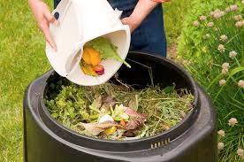
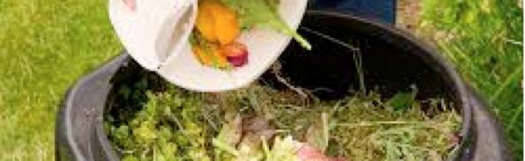
Cíl projektu
návrh a testování inovativní technologie kompostování a recyklace přírodních zdrojů živin ( dusík, fosfor)
ověření dopadu hnojení půd kompostem zpracovaným inovativní cestou na vodní zdroje
inovace metody testování kvality kompostu
inovace technologie monitoringu vlivu kompostu na kvalitu vod
účinnost a přístupnost živin dodaných do půdy kompostem

Slide 4
Priority projektu
jak zlepšit kvalitu kompostu
jaký kompost je vhodný z hlediska ochrany vod
kvalita kompostu a efekt účinnosti živin
recyklace odpadů – zdroje živin a organické hmoty

Slide 5
Cílová skupina
správci vodních toků a vodních děl
uživatelé a vlastníci půdy
provozovatelé zařízení na zpracování odpadů

Slide 6

Partneři projektu
LP Partner
ZERA – Zemědělská a ekologická regionální agentura, z. s. /Česko
Partner
BFA – Bio Forschung AustriaPartner / Rakousko
Partner
Mendelova Univerzita v Brně / Česko
Partner
Institut für Kulturtechnik und Bodenwasserhaushalt, Bundesamt für Wasserwirtschaft / Rakousko

Slide 7
Strategičtí partneři
Česko
Agroklastr Vysočina
ECN – European Compost Network
Ministerstvo zemědělství ČR
Rakousko
ARGE Kompost
Stadt Wien - Magistratabteilung 48

Slide 8


Děkuji za pozornost
Ing. Květuše Hejátková
+420 602 710 437
hejatkova@zeraagency.eu

